Slide 1
코리아 IT 아카데미 - 장윤린
Crèma
MY CAFE FINDER
날씨 기반 대전 카페 추천 및 테마별 카페검색 서비스

Slide 2
목차
담당 역할
프로젝트 개요
개발 환경
개발 계획
시연

Slide 3



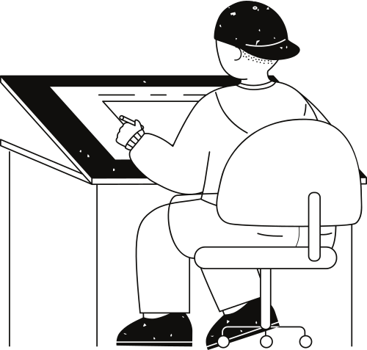

담당 역할 - 전체 (개인프로젝트)
프로젝트
구상
백엔드,
크롤링
전체총괄
장윤린
디자인,
프론트엔드
발표

Slide 4


프로젝트 개요
날씨 기반 대전 대전 지역 내 카페들의 지역 / 분위기 / 시설 별 키워드와 함께
카페 추천 및 테마별 카페검색 서비스로
업체 상세정보를 제공합니다.
날씨
분위기
검색

Slide 5
개발환경
항목 | 내용
개발환경 | Windows10
개발도구 | JDK, Maven, Spring Tool Suit 4, SQLyog
개발언어 및 프레임워크 | Java, HTML, CSS, JavaScript, jQuery, Tailwind, Spring Boot, JSP, Selenium, 구글 앱 스크립트(웹-프레임워크)
API | Open Weather API
Data Base | MySQL

Slide 6
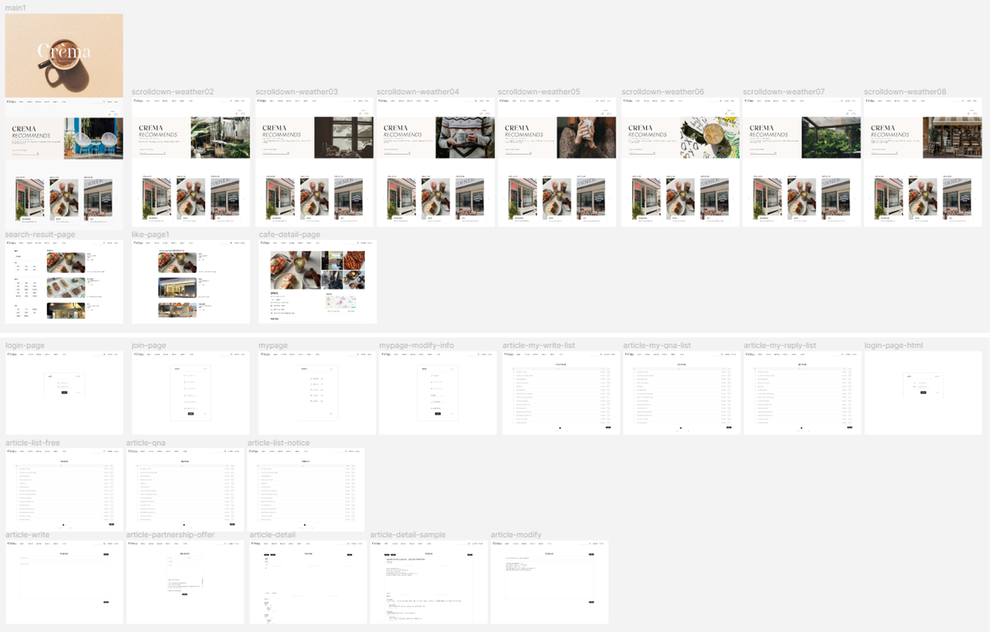
개발계획 - UI/UX 디자인

Slide 7
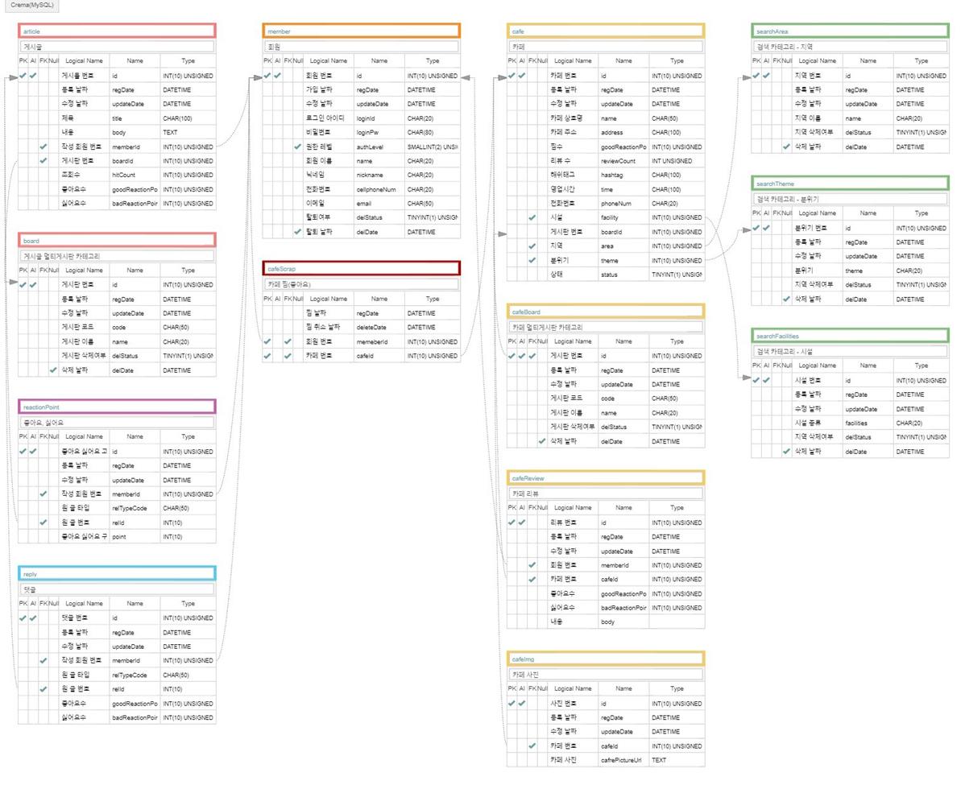
개발계획 - ERD

Slide 8
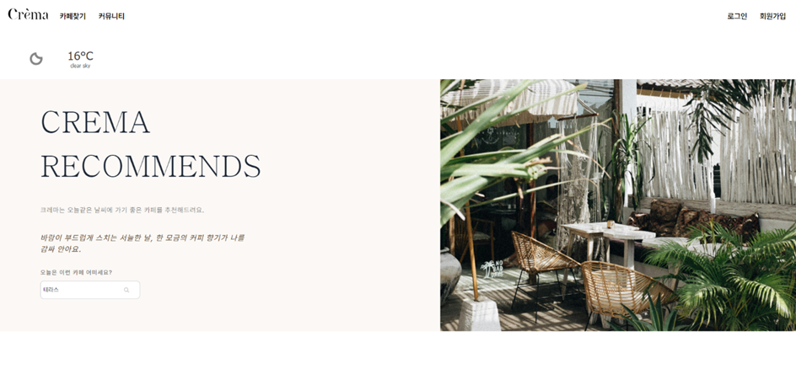
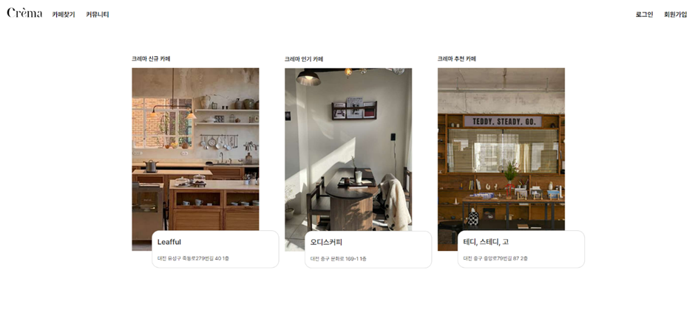
시연 - 메인페이지, 날씨 별 카페추천, 카페추천

Slide 9
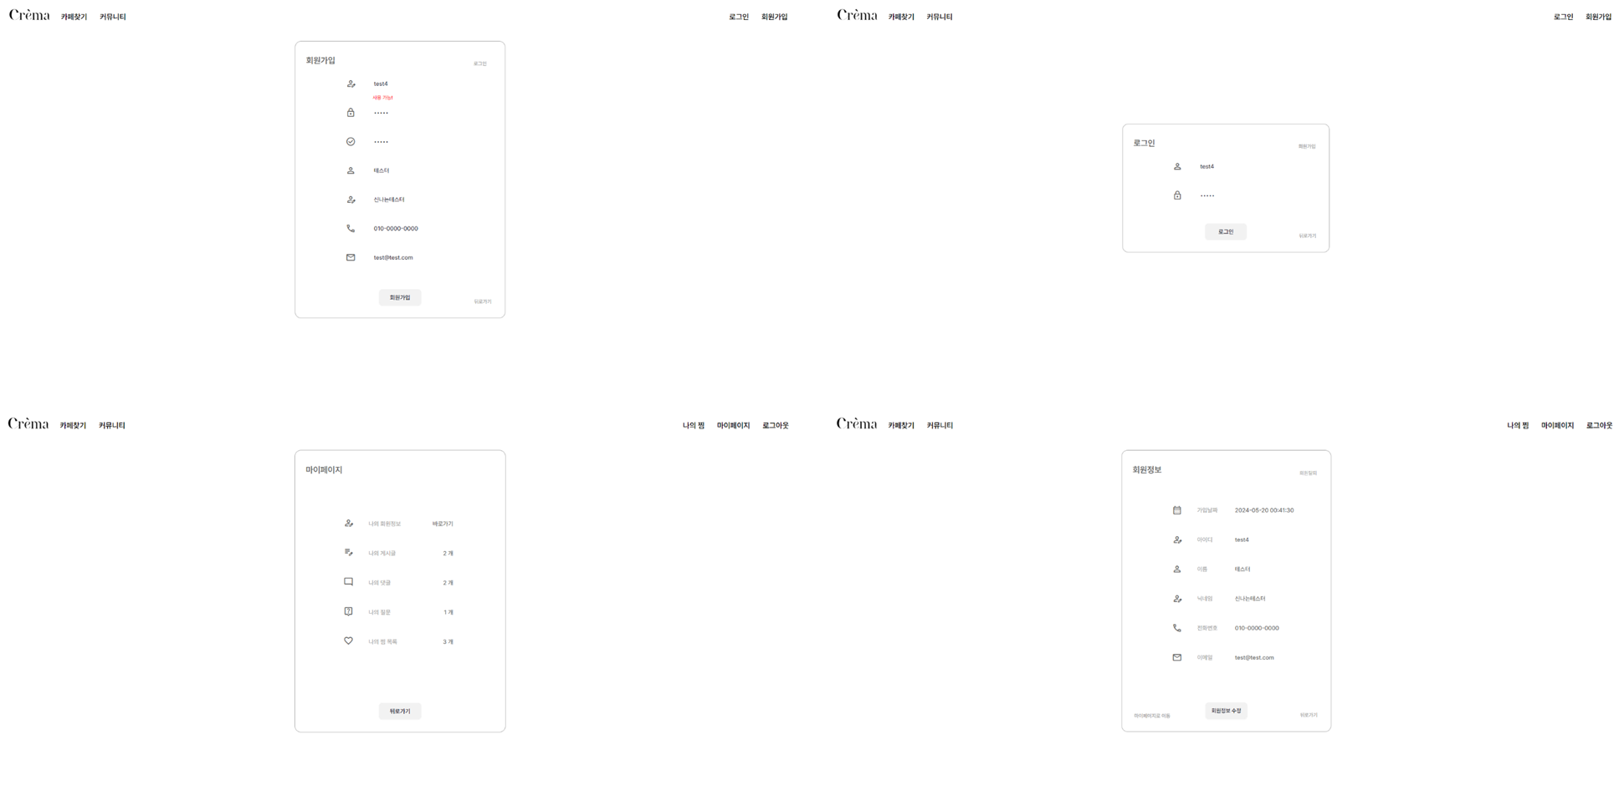
시연 - 회원가입, 로그인, 회원정보 수정 기능

Slide 10
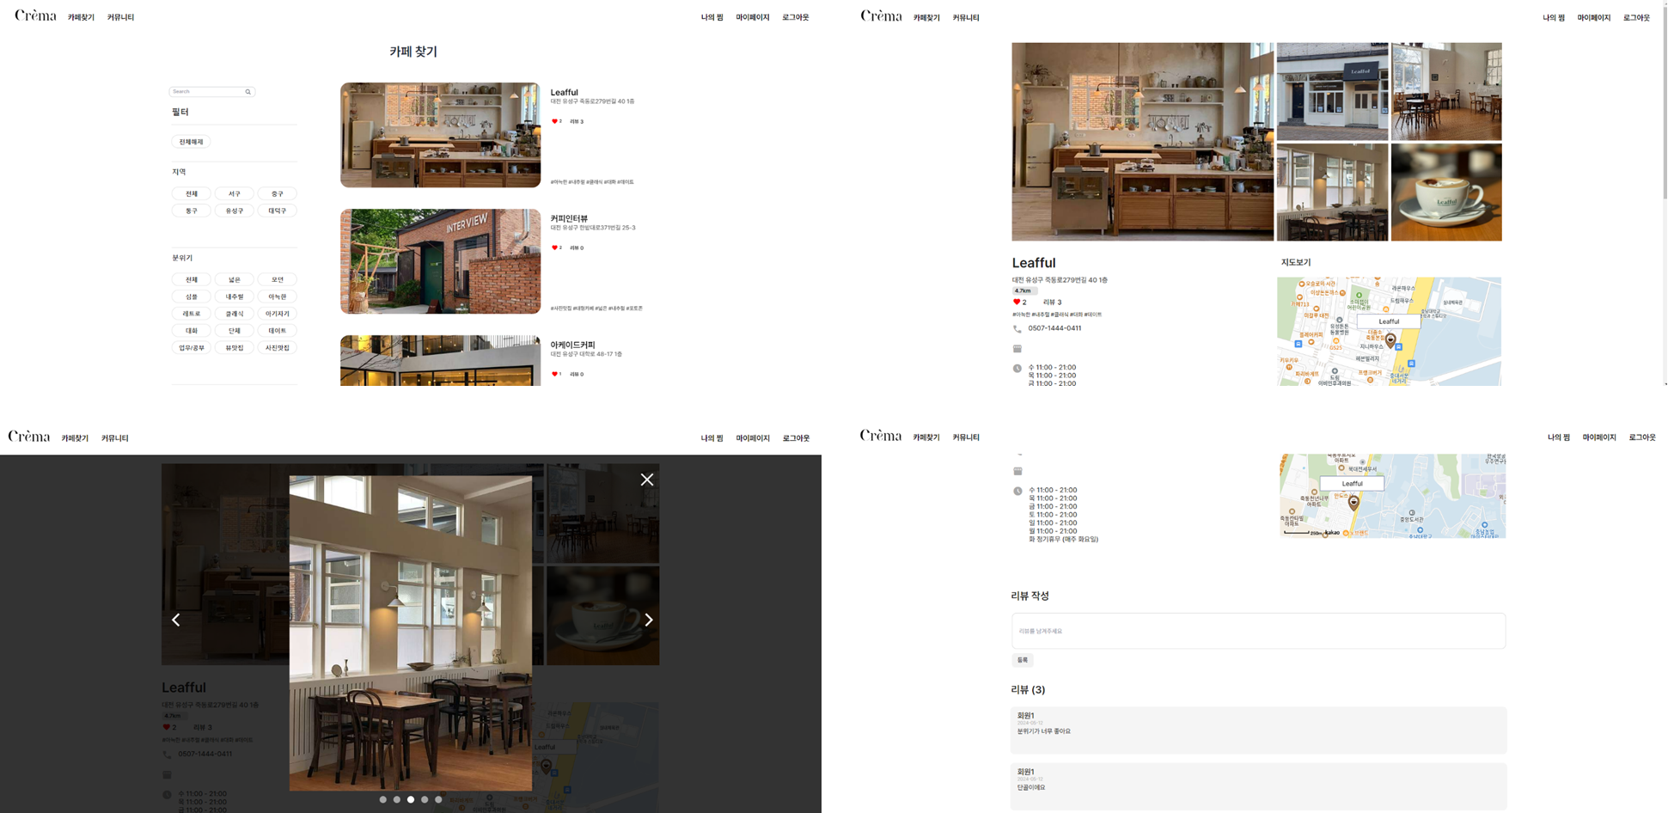
시연 - 카페목록, 카페 상세페이지, 사진슬라이드, 리뷰작성

Slide 11
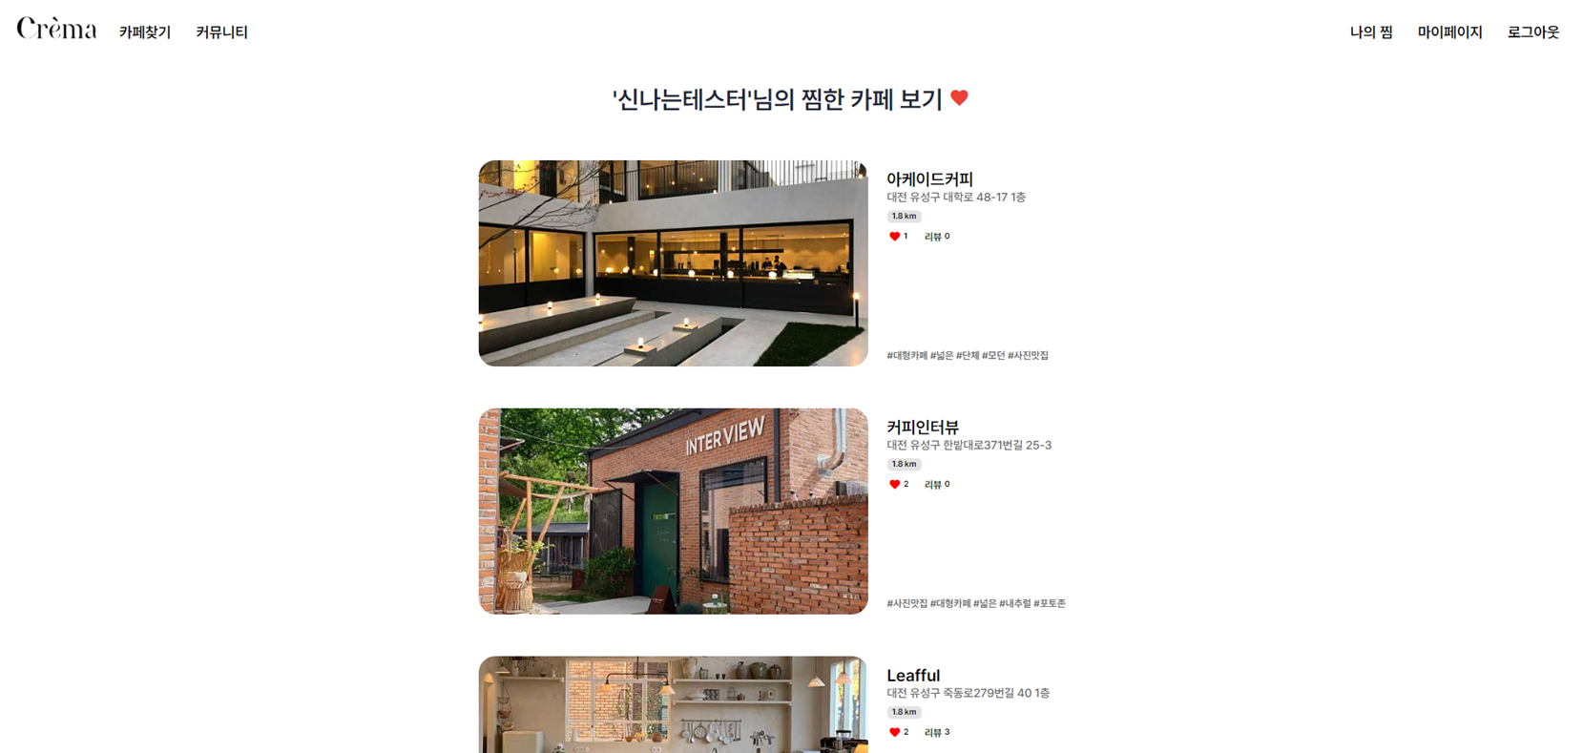
시연 - 나의 찜 목록

Slide 12
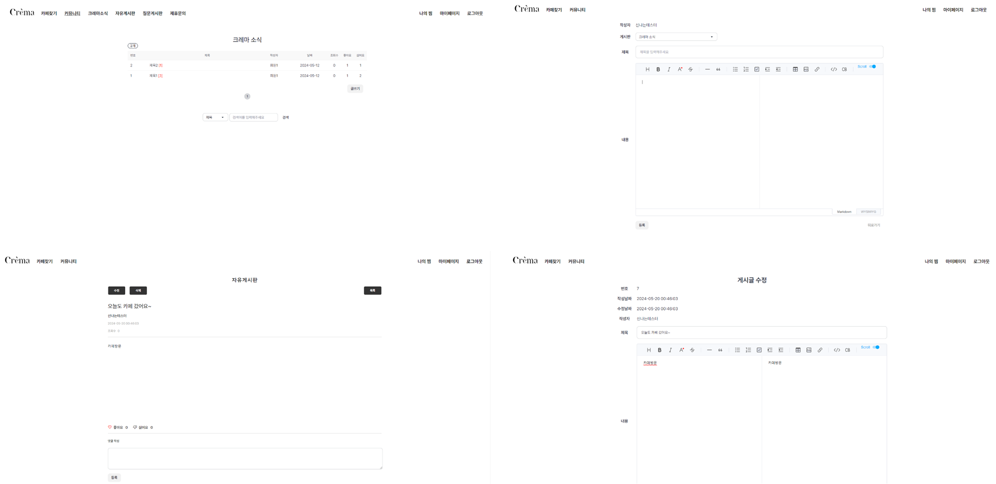
시연 - 게시글 목록, 작성, 상세보기, 수정/삭제

Slide 13
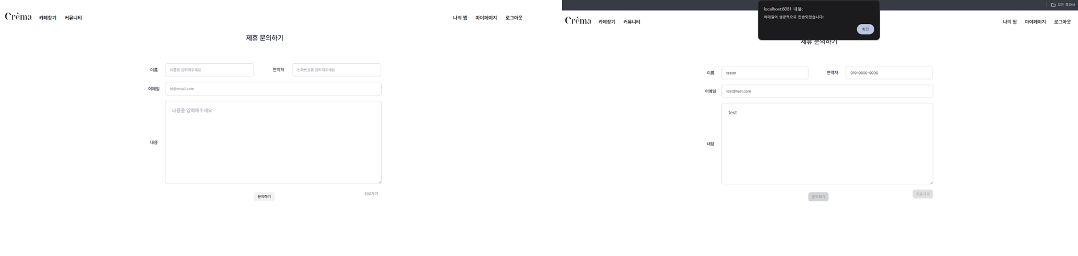
시연 - 관리자에게 이메일 작성 / 전송

Slide 14
Thank you!
감사합니다

